Slide 1
KorhazApp – Okos kórházi időpontfoglaló rendszer
3-rétegű architektúra és helyalapú automatizáció az egészségügyben
Balog Edit
2026. III. 31.

Slide 2
A probléma és a motiváció
Zsúfolt várótermek, hosszú várakozási idők
Papíralapú, túlterhelt recepciós adminisztráció
Orvosok számára átláthatatlan betegérkezések
Létező appok hiányossága: merev naptárak, helyalapú validáció nélkül

Slide 3
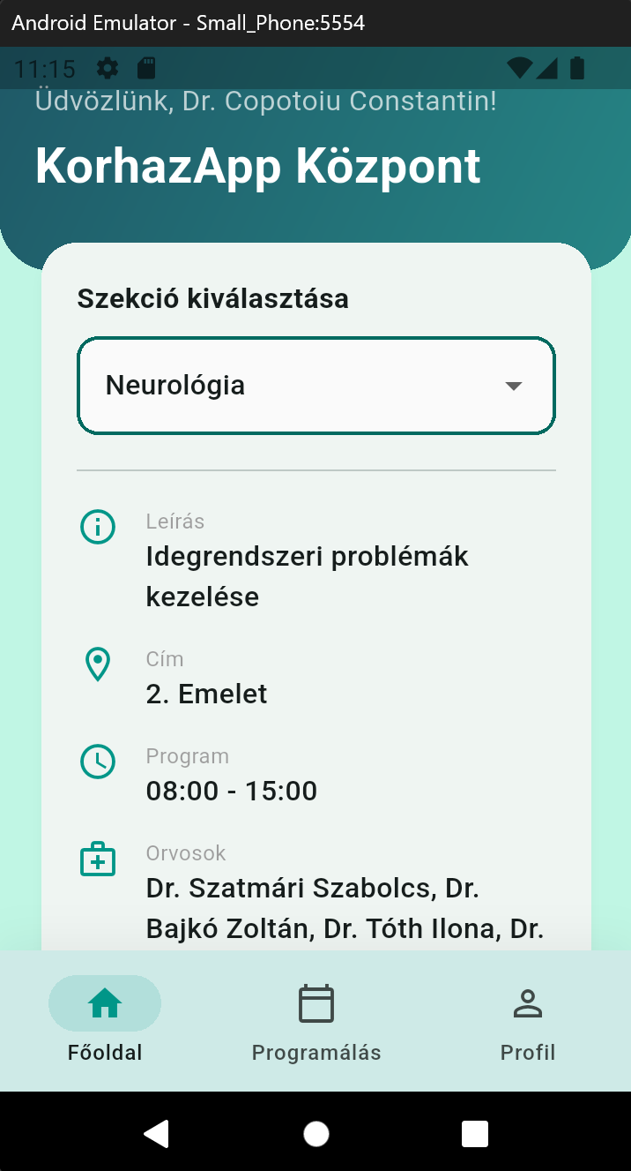
A megoldás: Projekt célkitűzések
Dinamikus, 10 perces csúszóablakos időpontfoglalás
„Smart Check-in” (Okos Bejelentkezés) technológia
Valós idejű, reaktív orvosi műszerfal
Felhőalapú digitális kórlapkezelés

Slide 4
01
02
03
Kliens
Szerver
Adatbázis
Rendszerarchitektúra (3 – tier)
Flutter & Dart (Keresztplatformos UI, Provider állapotkezelés)
Node.js & Express.js (Kritikus üzleti logika, API végpontok)
Firebase Auth & Cloud Firestore (Valós idejű NoSQL)

Slide 5
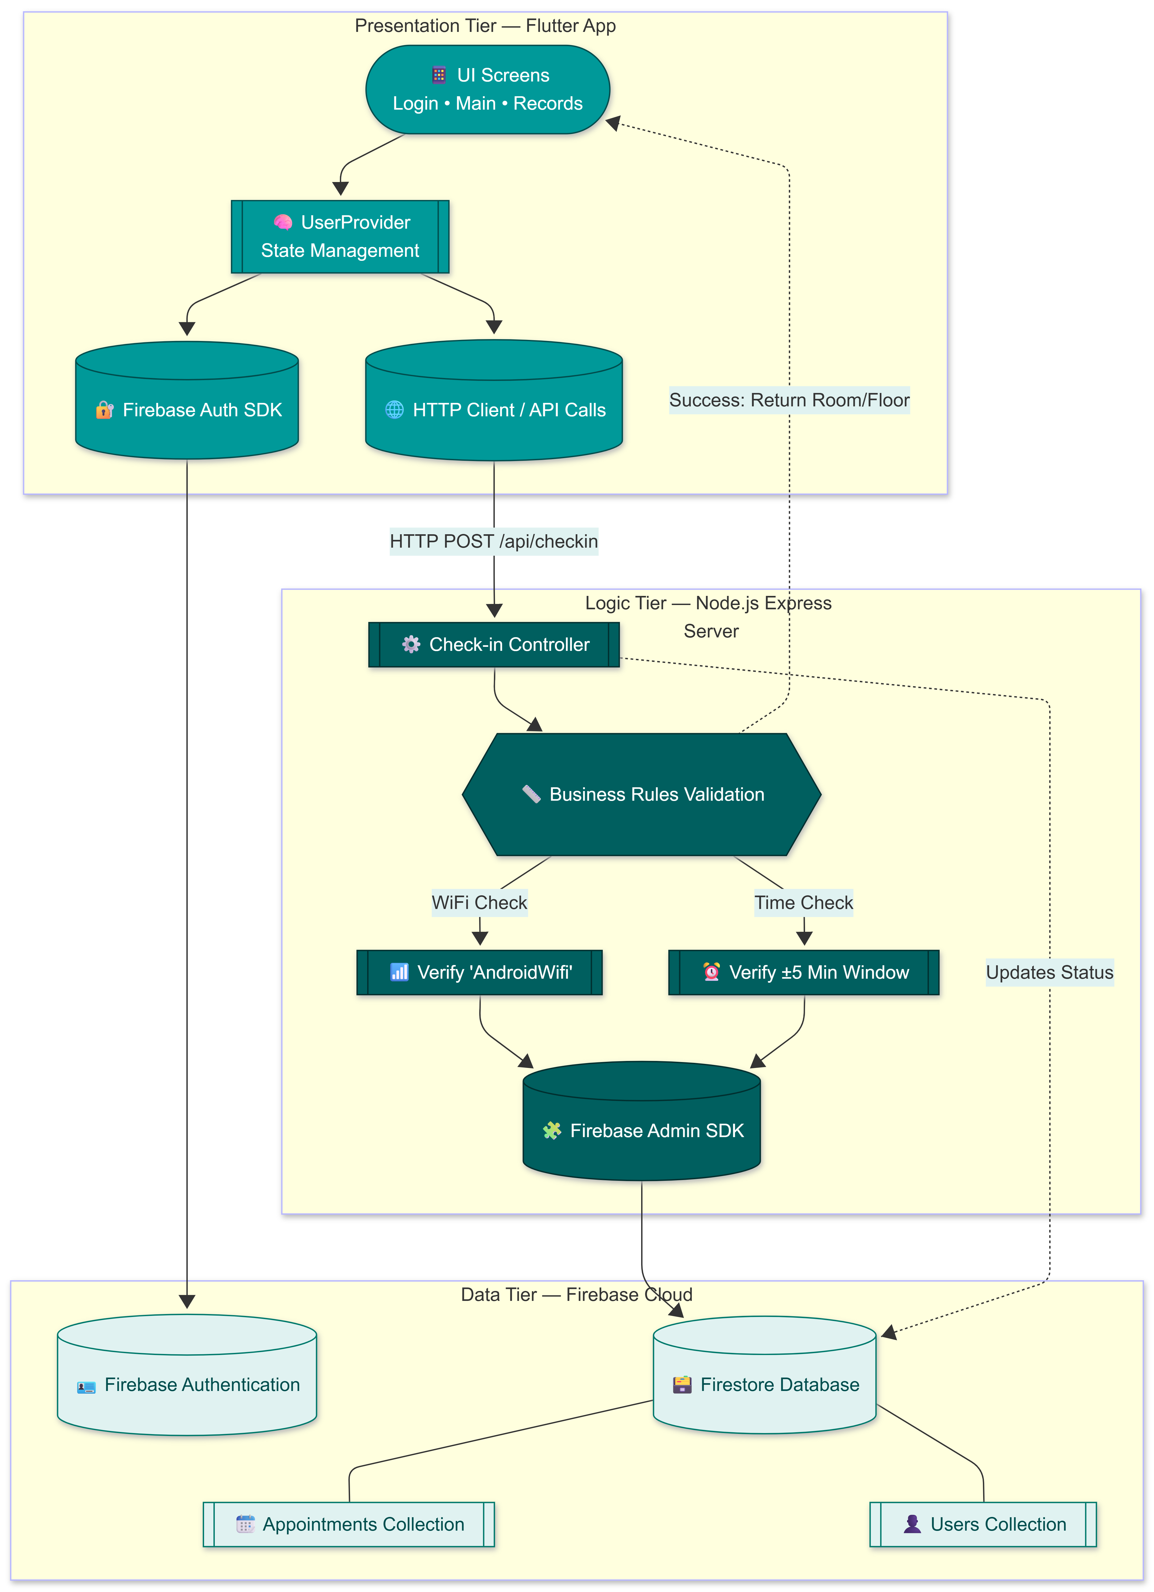
A korábban említett 3 rétegű architektúra vizuálisan implementálva

Slide 6
Az architektúrák összehangolása

Slide 7
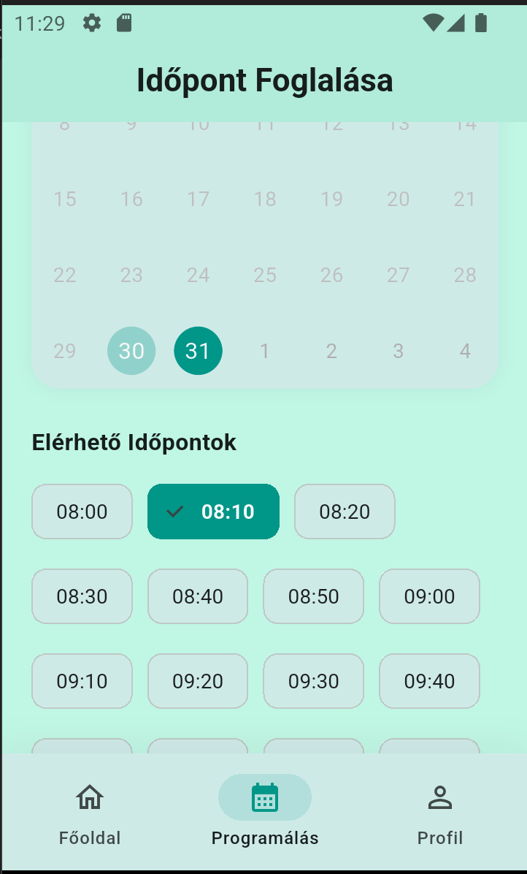
A dinamikus időpontfoglaló algoritmus
Merev 30 perces blokkok helyett 10 perces lépésközök
Szoftveres ütközésvizsgálat (Collision Detection)
Köztes, rövidebb időablakok felismerése automatikus figyelmeztetéssel

Slide 8
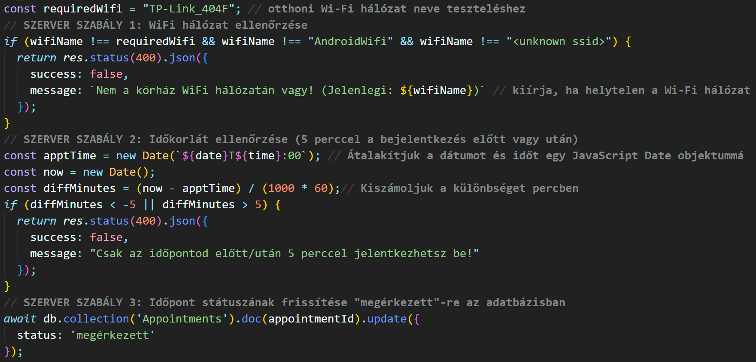
Smart Check-in (Az okos bejelentkezés)
Cél: A beteg fizikai jelenlétének bizonyítása GPS manipuláció nélkül
1. lépés: Wi-Fi SSID validáció (AndroidWifi)
2. lépés: Időablak ellenőrzése (±5 perces toleranciasáv)
3. lépés: Biztonságos státuszfrissítés a Firebase Admin SDK-val

Slide 9
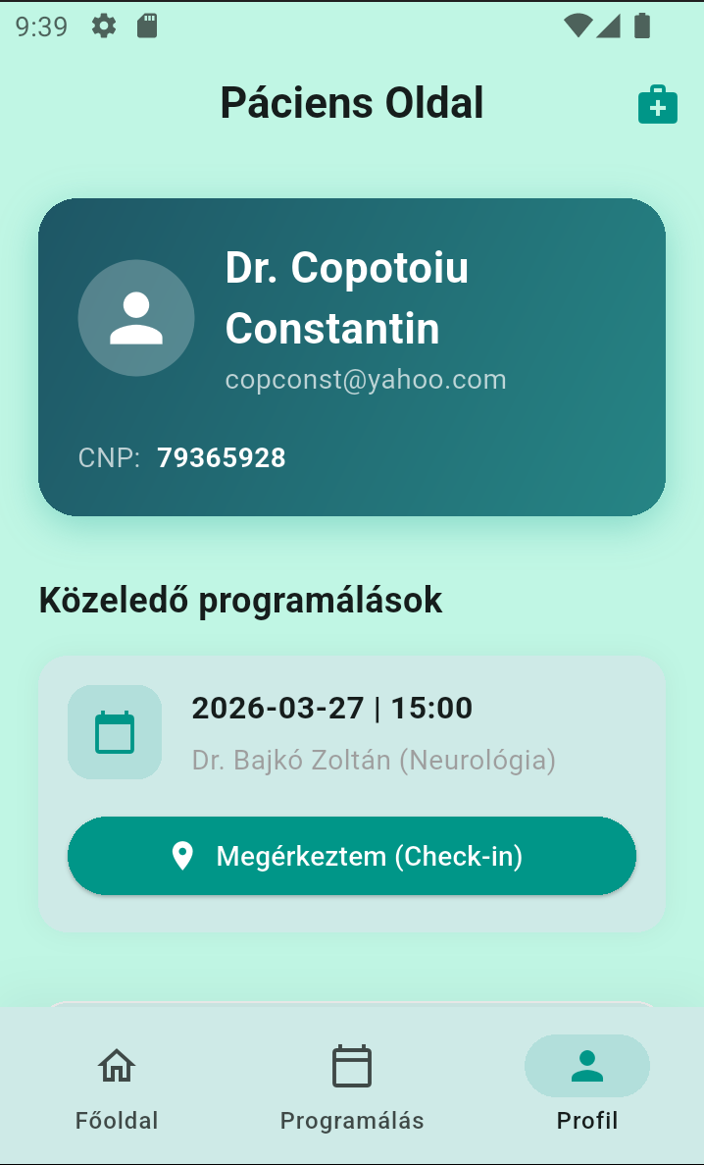
Az okos bejelentkezés a kliensoldali Flutter alkalmazásban.

Slide 10
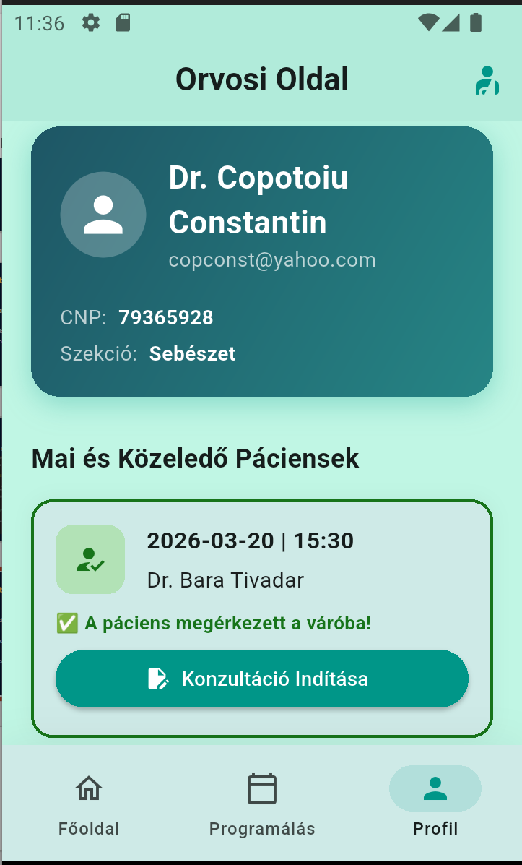
Valós idejű orvosi műszerfal
Automatikus frissülés oldalújratöltés nélkül (StreamBuilder)
Azonnali zöld vizuális jelzés a beteg megérkezésekor
Egykattintásos kórlap-generálás és archiválás.

Slide 11
Tesztelés és eredmények
Automatizált tesztadat-generálás (Database Seeding Node.js-ben)
Edge case-ek sikeres kezelése (pl. mobilnetes próbálkozás kizárása)
Hibátlan aszinkron adatfolyam a rétegek között

Slide 12
Jövőbeli tervek
Push értesítések integrálása (Firebase Cloud Messaging)
E-Recept és állami egészségügyi rendszerek bekötése
Beltéri navigáció fejlesztése Bluetooth Beaconökkel

